Slide 1
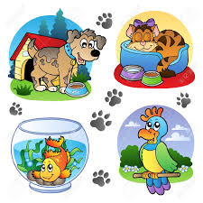
die Haustiere
Tokrat se bomo učili, kako se reče domačim živalim.
TVOJA NALOGA:
V zvezek nariši žival.
Prepiši nemško besedo zanjo – pazi na pravilnost prepisa.
Nato poslušaj še izgovorjavo in si jo zapiši z navadnim svinčnikom v zvezek (poleg nemške besede).

Slide 2
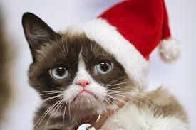
die Katze (2 oder mehr Katzen)

Slide 3
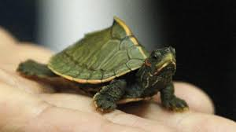
die Schildkröte (2 oder mehr Schildkröten)

Slide 4
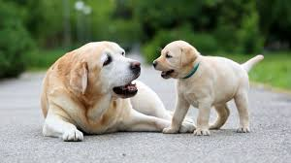
der Hund (2 oder mehr Hunde)

Slide 5
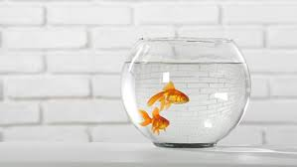
der Goldfisch (2 oder mehr Goldfische)

Slide 6
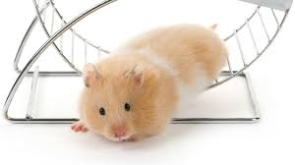
der Hamster (2 oder mehr Hamster)

Slide 7
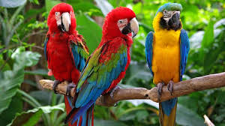
der Papagei (2 oder mehr Papageien)

Slide 8
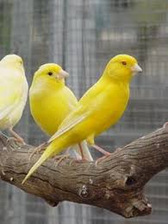
der Kanarienvogel (2 oder mehr Kanarienvögel)

Slide 9
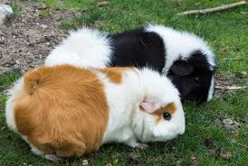
das Meerschweinchen (2 oder mehr Meerschweinchen)

Slide 10
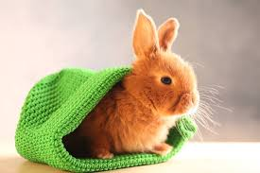
das Kaninchen (2 oder mehr Kaninchen)

Slide 11
Hast du ein Haustier? – Imaš domačo žival?
Ja, ich habe ein Haustier.
Nein, ich habe kein Haustier.

Slide 12
2. ura
Oglej si video die Haustiere – izgovorjava in vadi izgovorjavo.
Ne skrbi glede živali, ki jih nismo našteli. Če ti je katera izmed njih posebej všeč, si jo zapiši in jo nariši, nujno pa ni.
Kako ti je šlo? Zagotovo dobro, bravo ☺
Na e-naslov: dolores.malic@guest.arnes.si mi sporoči, če ti je kaj med tema dvema urama delalo težave. Če težav nisi imel/a, sem zelo vesela ☺

